Slide 1
Bildnachweis: iStock.com/pixelfit
Gründen im Nebenerwerb
Ein- / Überblick

Slide 2
Inhalt
Einführung, Besonderheit: „Gründen im Nebenerwerb“
Aktuelle Rahmenbedingungen - Neugründungen und Übernahmen
Grundlagen der Existenzgründung 1. Rechtsformwahl 2. Anmeldung 3. Steuern 4. Versicherungen 5. Rücklagen 6. Businessplan 7. Finanzierung / Förderung
Unterstützungsangebote
Beratungsmöglichkeiten
Zusatzinformationen
Abschließendes
Ihr Ansprechpartner

Slide 3
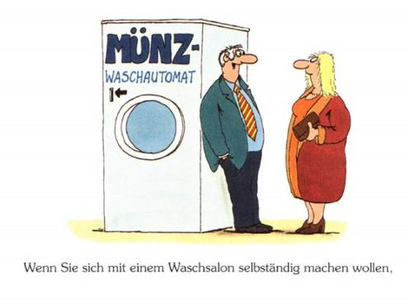
I. Einführung

Slide 4
I. Einführung

Slide 5
I. Einführung, Besonderheit: „Gründen im Nebenerwerb“
Was ist Nebenerwerb? Ggf. zu klären
Neben einer abhängigen Beschäftigung?
Während Elternzeit?
Während Familienversicherung?
Zusätzlich Mini- / Midijob?
Neben ALG I / Bürgergeld?
Neben Schule / Studium?
Während Altersteilzeit / Rente?

Slide 6
I. Einführung, Besonderheit: „Gründen im Nebenerwerb“
Warum im Nebenerwerb? Mögliche Gründe
Flexibilität bei Ort und Zeit
Vereinbarkeit Familie und Beruf
Testen einer Idee
Risikominimierung
Zusatzverdienst
Selbstverwirklichung

Slide 7
I. Einführung, Besonderheit: „Gründen im Nebenerwerb“
Was gibt / gilt es u. a. zu prüfen?
Arbeitsvertrag
Mietvertrag
Versicherungen
Finanzierung / Förderung
Gewerberecht
Steuerrecht
Sozialversicherungsrecht

Slide 8
I. Einführung, Besonderheit: „Gründen im Nebenerwerb“
Im Grundsatz gilt
Im Nebenerwerb sind die gleichen Voraussetzungen
(rechtlich und steuerlich)
für die Selbständigkeit zu erfüllen wie im Vollerwerb!

Slide 9
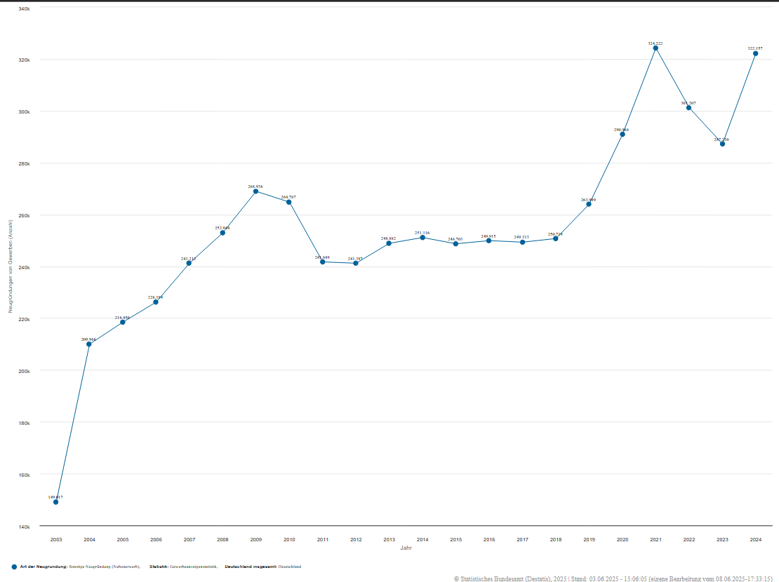
II. Aktuelle Rahmenbedingungen - Neugründungen und Übernahmen
Gründungsgeschehen 2024 - Zugang
Im Jahr 2024 wurden in Deutschland rund 120.900 Betriebe gegründet, deren Rechtsform und Beschäftigtenzahl auf eine größere wirtschaftliche Bedeutung schließen lassen. (2,1 % mehr als im Jahr 2023)
Die Gesamtzahl der Neugründungen von Gewerben war im Jahr 2024 mit rund 594.500 um 0,2 % höher als im Jahr 2023.
Nebenerwerbsgründungen stiegen um 12,2 % von 287.230 auf 322.157.
Die Gesamtzahl der Gewerbeanmeldungen stieg im Jahr 2024 auf rund 716.400, das waren 0,2% mehr als im Vorjahr.
Quelle: Statistisches Bundesamt

Slide 10
II. Aktuelle Rahmenbedingungen - Neugründungen und Übernahmen
Gründungsgeschehen 2024 - Abgang
Rund 99.200 Betriebe mit größerer wirtschaftlicher Bedeutung gaben im Jahr 2024 ihr Gewerbe in Deutschland vollständig auf. Das waren 2,7 % mehr als 2023.
Die Gesamtzahl der vollständigen Gewerbeaufgaben war im Jahr 2024 mit rund 503.400 um 3,4 % höher als im Vorjahr.
Im gleichen Zeitraum wurden 11,3 % mehr Nebenerwerbsgründungen abgemeldet, von 187.908 auf 209.186.
Insgesamt lag die Zahl der Gewerbeabmeldungen bei den Gewerbeämtern mit rund 619.100 um 2,7 % über dem Vorjahresniveau.
Quelle: Statistisches Bundesamt

Slide 11
II. Aktuelle Rahmenbedingungen - Neugründungen und Übernahmen
Gründungsgeschehen Bayern 2015 – 2024

Slide 12
II. Aktuelle Rahmenbedingungen - Neugründungen und Übernahmen
Gründungsgeschehen Oberbayern 2015 – 2024

Slide 13
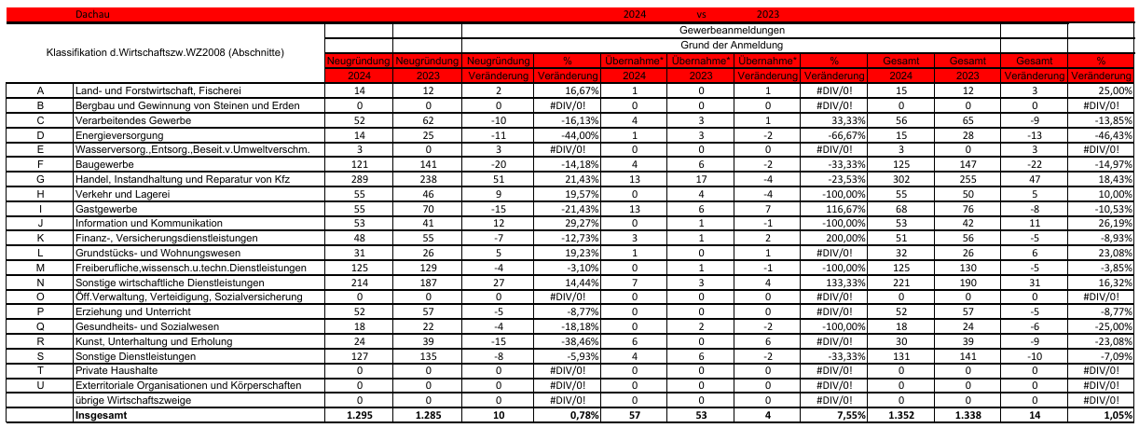
II. Aktuelle Rahmenbedingungen - Neugründungen und Übernahmen
Gründungsgeschehen Dachau 2024 vs 2023

Slide 14
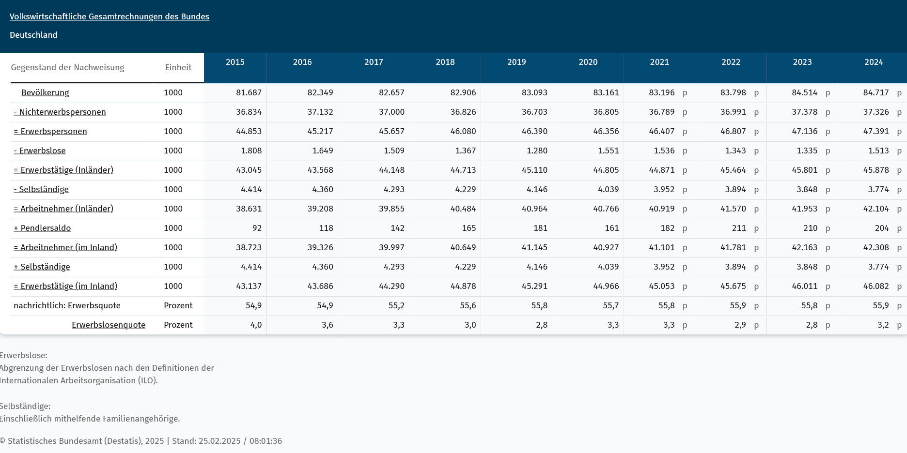
II. Aktuelle Rahmenbedingungen - Neugründungen und Übernahmen
Selbständige 2015 bis 2024

Slide 15
III. Grundlagen der Existenzgründung
Typische Gründungsfehler
Quelle: KfW, Angaben in %

Slide 16
III. Grundlagen der Existenzgründung
Selbst - ständig

Slide 17
III. Grundlagen der Existenzgründung
10 Schlüssel zum Erfolg
Blick für die richtige Gelegenheit
Heißhunger auf viel Arbeit
Selbstdisziplin
Unabhängigkeit
Anpassungsfähigkeit
Selbstvertrauen und -bewusstsein Selbstvertrauen und -bewusstsein
Urteilsvermögen
Zielstrebigkeit
Teamfähigkeit, Stresstoleranz
Lust auf Gewinn
Gründen im Nebenerwerb
17

Slide 18
III. Grundlagen der Existenzgründung
Zum Erfolg erforderlich: Fachliche Voraussetzung prüfen
Vorbildung
Ausbildung
Weiterbildung
externe Wissensaneignung
Markt-, Produktkenntnis

Slide 19
III. Grundlagen der Existenzgründung
Gründungschronologie

Slide 20
III. Grundlagen der Existenzgründung
Grobplanung – Analysephase (1 bis 3 Monate)
Ideen finden
Konsultation mit Gründungsberater, IHK, HWK oder IFB
Kontakte knüpfen
Markt und Standort analysieren
Erstkontakt mit dem Steuerberater
Unternehmenskonzept erarbeiten (diskussionsfähiger Entwurf als Verhandlungsbasis)

Slide 21
III. Grundlagen der Existenzgründung
Detailplanung – Konsultationsphase (3 bis 4 Monate)
Kontakt mit Beratern (Steuerberater, Unternehmensberater, Anwalt, Finanzberater, erneut Gründungsberater, IHK, HWK, IFB)
Vorauswahl geeigneter Banken
Erstes Bankgespräch
Mietverhandlungen
Nachfragen bei Stadt- oder Gemeindeverwaltung, Ämtern und Behörden
Konsultation mit Gründungsberater, IHK, HWK, IFB
Kontakt mit Branchenverbänden, Vereinen, Organisationen
Verhandlungen mit Lieferanten
Konkrete Gespräche mit Steuerberater, Anwalt, Notar
Zielgerichtetes Suchen von geeigneten Mitarbeitern

Slide 22
III. Grundlagen der Existenzgründung
Detailplanung – Aktionsphase (4 bis 5 Monate)
Vorverträge eingehen
Prüfungen ablegen, Leistungsnachweise oder Konzessionen erwerben
Gesamtkonzept nochmals gründlich überprüfen
Kredit und Förderantrag stellen

Slide 23
III. Grundlagen der Existenzgründung
Vorhabensbeginn
Verbindliche Verträge abschließen
Beschäftigungsverhältnis kündigen (falls nicht schon früher erforderlich)
Büro / Geschäft einrichten
Eröffnungswerbung organisieren
Buchhaltung konzipieren
Mitarbeiter vorbereiten und schulen
Gewerbe oder freiberufliche Tätigkeit anmelden
Büro- / Geschäftseröffnung

Slide 24
III. Grundlagen der Existenzgründung
Unternehmensstart
Dieser Gesamtablauf wurde in einem Rahmen von 12 Monaten gestellt, um eine Orientierung für den ungefähren proportionalen Zeitbedarf zu schaffen. Wie lange Sie wirklich für Ihre Gründung anzusetzen haben, ergibt sich aus den für Sie zutreffenden Bedingungen. Planen Sie lieber etwas mehr Zeit als zu wenig ein.

Slide 25
III. Grundlagen der Existenzgründung
Grundsatz Gewerbefreiheit

Slide 26
III. Grundlagen der Existenzgründung
Arten der Selbständigkeit
1. Freier Beruf
Ärzte, Rechtsanwälte und
Architekten sind typisch
Vertreter der „Freien Berufe“.
Bei diesen Tätigkeiten steht eine
geistige, künstlerische oder
wissenschaftliche Tätigkeit
im Vordergrund. Über die jeweils
geltenden Zulassungs- und
Berufsausübungsbestimmungen
informieren die jeweils
zuständigen berufsständischen
Vertretungen wie Ärztekammer,
Anwaltskammer und
Architektenkammer.
Selbstvertrauen und -bewusstsein 2a. Gewerbebetrieb
(Handel, Dienstleistung):
Merkmale eines Gewerbebetriebs:
Selbstständigkeit
Nachhaltigkeit
Gewinnerzielungsabsicht
2b. Gewerbebetrieb
(Handwerk):
Änderungen seit 01.01.2020
Gründen im Nebenerwerb
26

Slide 27
III. Grundlagen der Existenzgründung
Vorüberlegungen
1. Wie soll die Selbständigkeit erfolgen?
(vorerst) Nebenberuflich
kurz-, mittel-, langfristig Hauptberuflich
2. Wer sollte davon informiert werden?
Arbeitgeber (bei Nebentätigkeit) → „Arbeitsvertrag!“ u. U. ArbZG (z. B. Ruhezeit, Urlaub)
Vermieter → „Mietvertrag“;
Kommune → „Gewerbe-, Wohn-, Mischgebiet“
3. Spielt das familiäre Umfeld mit?
was sagen Frau / Mann, Freunde, Bekannte dazu?

Slide 28
III. Grundlagen der Existenzgründung
Besondere Auflagen
1. Überwachungsbedürftige Gewerbe:
Gebrauchtwarenhändler
Auskunfteien
Detektivbüros
Ehe- und Partnervermittlungsinstitute
Reisebüros

Slide 29
III. Grundlagen der Existenzgründung
Besondere Auflagen
2. Erlaubnispflichtige Gewerbe:
Arbeitnehmerüberlassung
Arzneimittel (Großhandel, Im- / Export, Herstellung)
Betreiben von Bankgeschäften nach Kreditwesengesetz (KWG)
Betrieb von Gaststätten mit Alkoholausschank
Bewachungsgewerbe
Erbringen von Finanzdienstleistungen nach Kreditwesengesetz (KWG)
Fahrschulen
Finanzanlagenvermittlung und Honorar-Finanzanlagenberatung
Güterkraftverkehr mit Kraftfahrzeugen, die mit Anhänger ein zulässiges Gesamtgewicht von mehr als 3,5 Tonnen haben
Spielhallen und ähnliche Unternehmen
Personenbeförderung
Pfandleihgewerbe
Privatkrankenanstalten
Tätigkeit als Immobilienmakler
Tätigkeit als Bauträger und / oder Baubetreuer
Tätigkeit als Darlehensvermittler i.S. § 34c GewO
Tätigkeit als Immobiliardarlehensvermittler i.S. § 34i GewO
Versicherungsvermittlung und –beratung
Versteigerergewerbe
Waffenherstellung und -handel

Slide 30
III.1 Rechtsformwahl
Kriterien der Rechtsformwahl
… eine Frage der Strategie!
Anzahl der Gründer
Haftung
Gründeraufwand
Laufender Aufwand
Rechnungswesen
Steuerbelastung
Leitung und Vertretermacht
Finanzierung, Beteiligungsmöglichkeit
Image
Namensrecht
(z.B. www.dpma.de)
Gründen im Nebenerwerb
30

Slide 31
III.1 Rechtsformwahl
Rechtsformen im Überblick

Slide 32
III.1 Rechtsformwahl
Rechtsformen im Überblick

Slide 33
III.1 Rechtsformwahl
Rechtsformen im Überblick

Slide 34
III.1 Rechtsformwahl
Rechtsformen im Überblick

Slide 35
III.1 Rechtsformwahl
Rechtsformen im Überblick

Slide 36
III.1 Rechtsformwahl
Besondere Rechtsformen für Freiberufler – PartG
Partnerschaft
Die Gründung einer Gesellschaft mit der Rechtsform der „Partnerschaft“ ist seit Inkrafttreten des Partnerschaftsgesellschaftsgesetzes im Jahre 1995 möglich. Die Partnerschaft entspricht in etwa der offenen Handelsgesellschaft, kann allerdings nur von Freiberuflern wie Ärzten oder Rechtsanwälten gewählt werden. Für Verbindlichkeiten der Partnerschaft haften den Gläubigern gegenüber neben dem Vermögen der Partnerschaft die Gesellschafter persönlich. Diese können ihre Haftung allerdings für Ansprüche aus Schäden wegen fehlerhafter Berufsausübung (auch unter Verwendung von AGBs) auf denjenigen von ihnen beschränken, der innerhalb der Partnerschaft die berufliche Leistung zu erbringen oder verantwortlich zu leiten und zu überwachen hat.
Das Recht der Partnerschaften ist im Gesetz nur sehr knapp geregelt. Durch die erfolgte
Zulassung der GmbH-Gründung für einige Freiberufler ist das Interesse an dieser
Rechtsform zurückgegangen. Partnerschaftsgesellschaften sind in das Partnerschaftsregister beim Amtsgericht einzutragen.

Slide 37
III.2 Anmeldung
Wie erfolgt die Anmeldung
Freier Beruf: - Mitteilung ans Finanzamt
Gewerbebetrieb: - Anmeldung beim zuständigen Gewerbeamt (stehendes Gewerbe / Reisegewerbe) → kostenpflichtig - min. erforderliche Unterlage: Personalausweis Ausländer zusätzlich: Aufenthalts- (EU), Arbeitserlaubnis (EU)
! Jede Änderung ist anzeigepflichtig !
(z.B. zusätzliche Branche, Ummeldung, Abmeldung)

Slide 38
III.2 Anmeldung
Wie erfolgt die Anmeldung
Eintragung ins Handelsregister: - Notarieller Antrag ans Registergericht
- Eintragung ins Handelsregister => doppelte Buchführungspflicht
- evtl. Geschäftsführervertrag (abhängig von der Rechtsform)
- evtl. Gesellschaftervertrag (abhängig von der Rechtsform)

Slide 39
III.2 Anmeldung
Durch die Gewerbeanmeldung werden informiert:
Bayerisches Statistisches Landesamt
Finanzamt (Gewerbesteuernummer, USt-ID)
Gewerbeaufsichtsamt bei den Bezirksregierungen
Industrie- und Handelskammer
Handwerkskammer
Bundesagentur für Arbeit
(AOK) wegen KV, PfV, RV
Behörden der Zollverwaltung
Deutsche Gesetzliche Unfallversicherung e.V. zur Weiterleitung an die zuständige Berufsgenossenschaft
Bayerisches Landesamt für Gesundheit und Lebensmittelsicherheit
auch freier Beruf
el. „Elster“ auch im freien Beruf
auch im freien Beruf
auch freier Beruf
auch freier Beruf
auch freier Beruf
evtl. auch im freien Beruf
Gründen im Nebenerwerb
39

Slide 40
III.3 Steuern
Steuern für den Unternehmer
Umsatzsteuer
Einkommen- und Körperschaftssteuer
(Personengesellschaft / Kapitalgesellschaft)
Gewerbesteuer
(Unterschiede bei Personengesellschaft, Kapitalgesellschaft)

Slide 41
III.4 Versicherungen
Versicherungen für den Unternehmer, z. B.
Sachversicherungen
Feuerversicherung
Einbruchdiebstahlversicherung
Versicherung gegen Leitungswasserschäden
Glasversicherung
Transportversicherung
Vermögensversicherung
Betriebshaftpflichtversicherung

Slide 42
III.5 Rücklagen
Wichtig: Rücklagenbildung!
Puffer für die laufenden Kosten (2 - 3 x die mtl. Ausgaben)
Für Urlaub, Krankheit und unvorhergesehene Ereignisse
Für Steuer(nach)zahlung(en)
Evtl. Einbeziehung eines Steuerberaters für die:
Buchführung
Lohn- und Gehaltsbuchhaltung
Steuerliche Beratung (Abschreibung udgl.)

Slide 43
III.6 Businessplan
Inhalte Konzept
1. Geschäftsidee
2. Persönliche Voraussetzungen
3. Markteinschätzung
4. Wettbewerbssituation
5. Produktions- / Dienstleistungsfaktoren
6. Standortwahl
7. Zukunftsaussichten

Slide 44
III.6 Businessplan
Inhalte Konzept
8. Weitere wichtige Aspekte, wie - Rechtsform - Genehmigungen - Fläche / Räume - Versicherungen
9. Investitionsplan (Sach- und Betriebsmittel)
10. Rentabilitätsplan für drei Jahre
11. Liquiditätsplan für die ersten 24 Monate

Slide 45
III.6 Businessplan
Vorteil Konzept
Sie gewinnen Kompetenz
Typische Zusammenhänge und die Abhängigkeiten einzelner Positionen voneinander werden Ihnen bewusst
Sie erkennen besonders wichtige Details als Schlüsselpositionen Ihres wirtschaftlichen Erfolgs
Variantenvergleiche machen Sie flexibel für spätere Situationen nach Eröffnung Ihres Geschäfts.
Sie bekommen ein Gefühl für die finanziellen Auswirkungen Ihrer Entscheidung

Slide 46
III.7 Finanzierung / Förderung
Bausteine der Gründungsförderung
kombinierbar
Darlehensprogramme
- KfW Bankengruppe
- Landes-Förderbanken (z.B. LfA)
- Kommunale Förderprogramme / Microlending
Zuschüsse
- Agenturen für Arbeit: Gründungszuschuss
- Aktivierungs- und Vermittlungsgutschein
(AVGS)
- Bund: Zuschuss zur Unternehmens- beratung (BAFA)
- projektbezogene oder regionale Zuschüsse
Bürgschaften
- Bayerische Bürgschaftsbank
- Bürgschaftsprogramme der Förder- banken (z.B. LfA)
- Bürgschaften des Freistaates
Kapitalbeteiligungen / VC
- Landes-Förderbanken (z.B. LfA)
- Kapitalbeteiligungsgesellschaften
- Crowdfunding

Slide 47
III.7 Finanzierung / Förderung
Zuschuss - AVGS
Existenzgründer, die aus der Arbeitslosigkeit heraus ein Unternehmen gründen wollen
Sozialversicherungspflichtig Beschäftigte, die von Arbeits- losigkeit bedroht sind und sich selbständig machen wollen
Maßnahmedauer je nach Umfang und individueller Termin- planung, ca. 2 bis 8 Wochen (min. 2 Termine pro Woche)
bis zu 100 Coaching-Einheiten á 45 Minuten
bezuschusst zu 100 %
Aktivierungs- und Vermittlungsgutschein
1. Persönliches Gespräch in der Agentur für Arbeit oder im Jobcenter
2. Erhalt Aktivierungs- und Vermittlungsgutschein
3. Passende Maßnahme finden
4. Kontaktaufnahme mit Maßnahmeträger
5. Bewilligung durch Agentur für Arbeit bzw. Jobcenter
6. Maßnahmeteilnahme Qualifizierung
7. Erhalt Teilnahme- und Qualifizierungszertifikat
Schritte

Slide 48
III.7 Finanzierung / Förderung
Berater-ID: 160980
Zuschuss – Bund (01.01.2023 bis 31.12.2026)
gewerblich / freiberuflich selbständig tätiges KMU
bezuschusst bis 50 % des Honorars (West)
Beratungskosten darf Bemessungsgrundlage 3.500 € nicht überschreiten
Innerhalb der Geltungsdauer der Förderrichtlinie maximal fünf in sich abgeschlossene Beratungen, jedoch nicht mehr als zwei pro Jahr, möglich
Bezugnahme auf die Gleichstellungsperspektive, Aspekte der Chancengleichheit und Nichtdiskriminierung sowie der ökologischen Nachhaltigkeit (SDG*)
Im ersten Jahr nach der Gründung kostenloses Informationsgespräch bei einer Leistelle erforderlich
Kein Rechtsanspruch
BAFA-Förderung unternehmerischen Know-hows
Leitstellen:
- Handel und Dienstleistung: DIHK - Service GmbH
- Freie Berufe: Förderungsgesellschaft des BDS-DGV mbH
- Handwerk: ZDH
- u. a.
Voraussetzungen
*= Sustainable Development Goals
www.bafa.de

Slide 49
IV. Unterstützungsangebote
Informationen
Sie finden auf meiner Webseite www.harald-hof.de Informationen von - Existenzgründung bis - Unternehmensnachfolge - Seminar- und - Veranstaltungsangebote
- Zertifizierungsmöglichkeiten

Slide 50
IV. Unterstützungsangebote
Nächstes Gründerseminar in Dachau
Am Freitag, 17.10.2025 Gründerzentrum „Gründwerk“ Dachau
08:30 bis 17:00 Uhr
Folgende Fragestellungen und Themenbereiche werden behandelt: • Kleiner Gründertest: wie weit bin ich? • Unternehmensgründung „step-by-step“ • Rechtsformwahl / Steuern / soziale Absicherung / Versicherung • Markt- und Standortanalyse • Der Businessplan als Planungs- und Erfolgsinstrument • Gründungsfinanzierung und –förderung • Sonderformen der Gründung (Franchise, Unternehmensnachfolge, etc.)
Anmeldung bei der Wirtschaftsförderung des Landkreises

Slide 51
IV. Unterstützungsangebote
Veranstaltungen, z. B. Gründerwoche
Partner und Veranstalter verschiedenster Formate, z. B.

Slide 52
V. Beratungsmöglichkeiten
Beratungsmöglichkeiten
Nicht nur in (Ober-)bayern sondern Deutschlandweit - persönlich - telefonisch - online
Von der Existenzgründung bis hin zur Unternehmensnachfolge.
weiterer Vorteil für Sie: sehr gut vernetzt und guten Draht zu - Venture Capital - Business Angels

Slide 53
VI. Zusatzinformationen
Eigene Weiterbildungsangebote, z. B. über:
www.zukunft-jetzt-gestalten.de

Slide 54
VI. Zusatzinformationen
Fachkundige Stellungnahmen
Abgabe fachkundiger Stellungnahmen zu Gründungsvorhaben in Handel, Dienstleistung, Handwerk, Kunst & Kultur sowie Freiberuflichkeit
gegenüber der Agentur für Arbeit bei
- Anträgen auf Gründungszuschuss
gegenüber dem Jobcenter bei
- Anträgen auf Einstiegsgeld
gegenüber dem Vormundschaftsgericht bei
- Gründung Minderjähriger

Slide 55
VI. Zusatzinformationen
Unternehmensnachfolge
Vermittlung von Kontakten zwischen Gründungswilligen und Firmen,
die einen Nachfolger suchen sowie Beratung & Begleitung im Prozess,
inkl. der Mediation

Slide 56
VII. Abschließendes
Beratung ist wichtig
Verlassen Sie sich nicht unbedingt auf das, was Andere sagen oder tun.
Nehmen Sie sich die Zeit, die Sie brauchen, stürzen Sie nichts übers Knie.
Planen Sie Ihre Investitionen lieber höher als zu gering.
Nutzen Sie individuelle Beratungen:
Denn die Überlebenschance für Unternehmensgründer ist dann höher,
wenn keine Beratungsresistenz vorliegt.
Das heißt: Tauschen Sie sich mit Ihrem „Netzwerk“ aus
Von Unternehmer*innen, welche sich laut Studien beraten ließen
sind nach 4 Jahren noch gut 85 % am Markt. Von denen, die sich nicht
beraten ließen sind nach 5 Jahren zwischen 50 und 70 Prozent nicht mehr
existent.

Slide 57
VII. Abschließendes
Viel Erfolg für Ihre Existenzgründung und vielen Dank für Ihre Aufmerksamkeit!

Slide 58
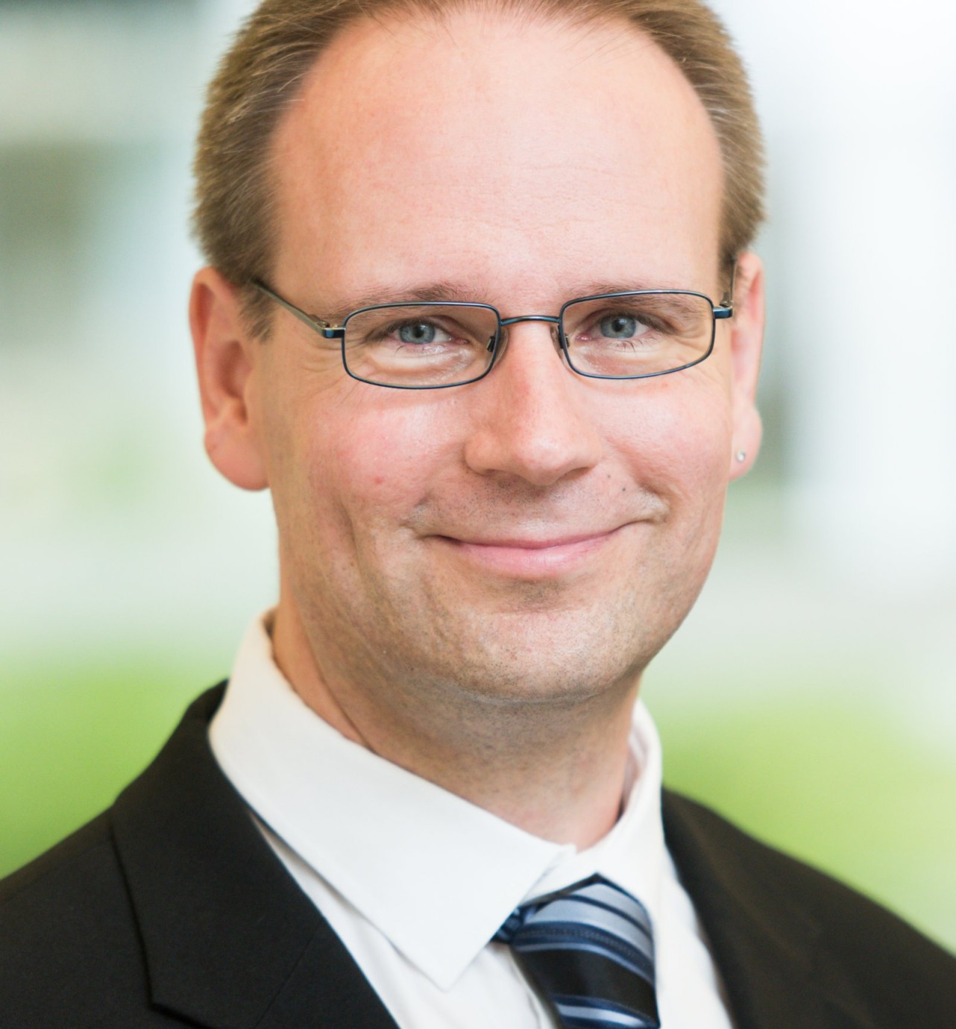
VIII. Ihr Ansprechpartner
Berater, Trainer, Coach und MUT-Macher
Die Dokumentationsunterlagen sind vom Verfasser durch das Urheberrecht geschützt.
Nachdruck, Vervielfältigung, (Weiter)-Bearbeitung – auch auszugsweise – und / oder Weiterleitung an Dritte ist urheberrechtlich nicht gestattet.
Verfasser/-in dieser Unterlagen: Harald Hof
Harald Hof
Lindenallee 17 86899 Landsberg am Lech
Telefon: 08191 3059987 Telefax: 08191 3052782 E-Mail: info@harald-hof.de
Gelistet bei der BAFA unter Nr. 160980 „Förderung von Unternehmensberatungen für KMU“

